Slide 1

Quelles propositions concrètes pour accompagner les personnes TSA/DV ?
Catherine COPPIN, conseillère technique
Centre National De Ressources Handicaps Rares La Pépinière
novembre 2022

Slide 2
1
Présentation du centre

Slide 3
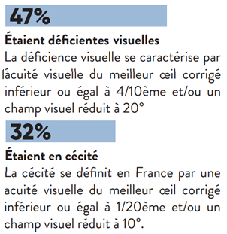
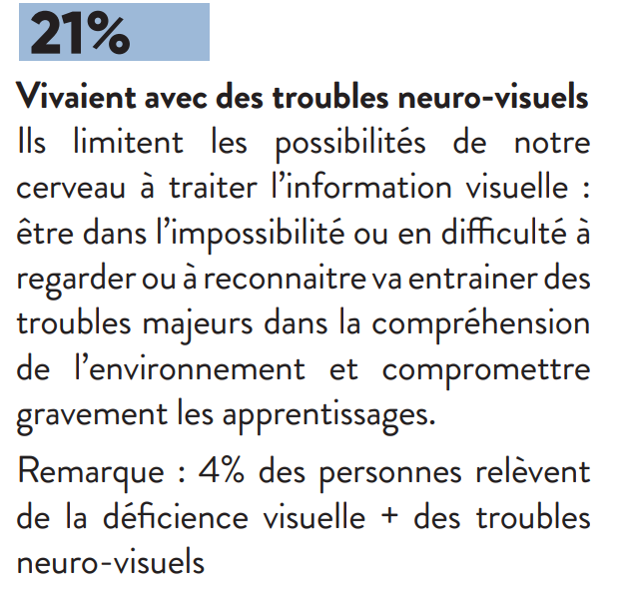
En 2021, nous avons accompagné 80 personnes

Slide 4
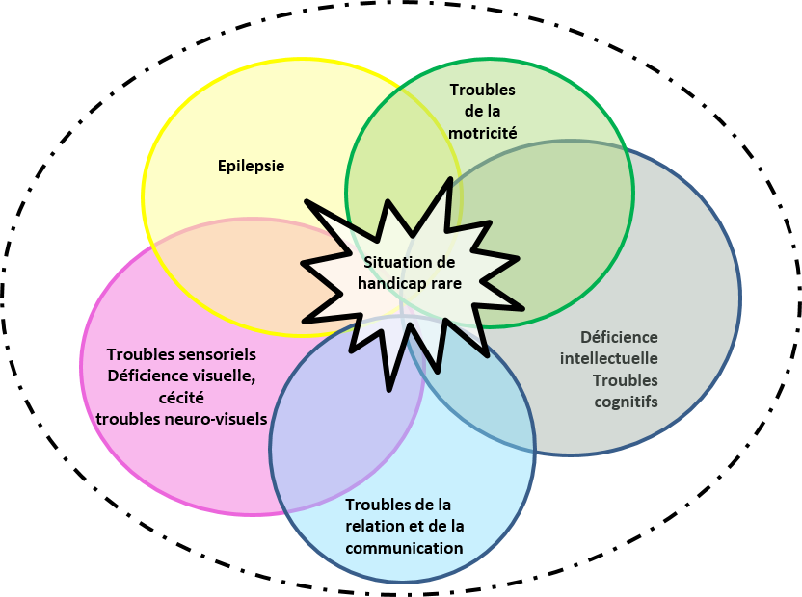
Capacités d’adaptation de l’environnement
Capacités d’ajustement de l’environnement

Slide 5
Capacités d’adaptation de l’environnement
Capacités d’ajustement de l’environnement

Slide 6
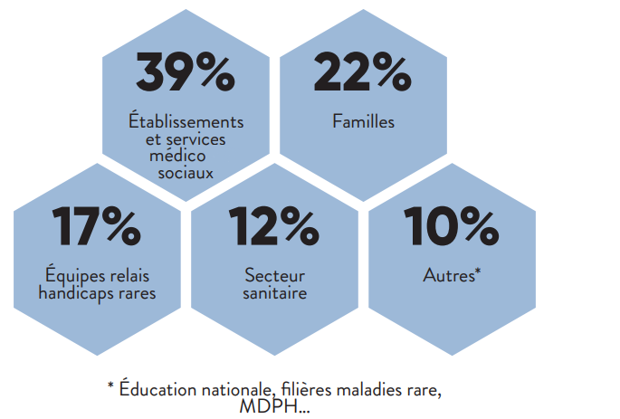
Origine des demandes

Slide 7

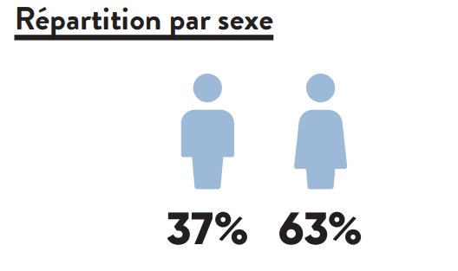
Origine des demandes

Slide 8
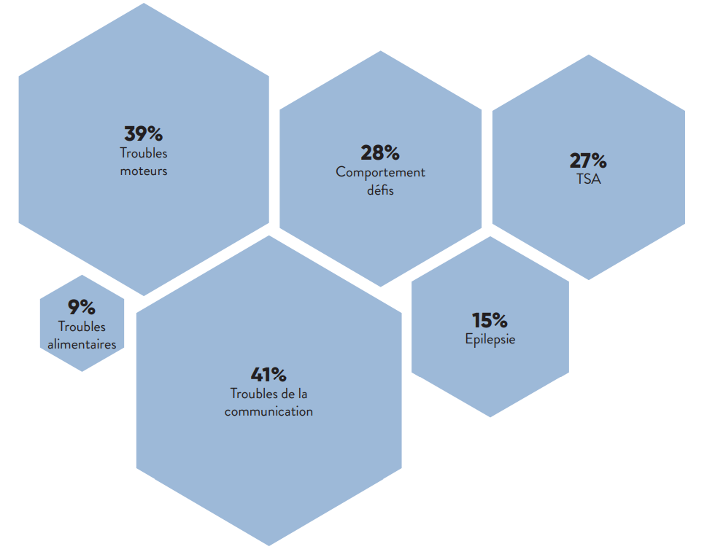
Profil des handicaps associés

Slide 9
4 missions
1 - Expertise des situations les plus complexes
Missions
Notes:
Elles donnent lieu à un compte rendu écrit, identique pour tous les partenaires (personne, famille, aidant, professionnels) ; ce document agrémenté de photos (issues du film de l’évaluation) propose,
des préconisations soutenant le projet personnalisé
et conseils adaptés aux moyens réellement mobilisables dans l’environnement de la personne.
Elles suscitent généralement d’autres demandes au sein de l’établissement demandeur :
des demandes de sensibilisation
des actions de formations
Provenance de la demande : famille/ équipes relais / aidants / Professionnels

Slide 10
2 - Transfert des savoirs,
Formalisations,
Formations
1 - Expertise des situations les plus complexes
Missions
Notes:
Les troubles neuro-visuels
Le TEATSA
Le bilan d’efficience visuelle et la stimulation visuelle
L’accompagnement du jeune enfant en situation de handicap rare
L’accompagnement des personnes en situation de handicap rare avec déficience visuelle et TSA (formation action)
+ centre de doc physique et numérique 6500 doc
…

Slide 11
1 - Expertise des situations les plus complexes
2 - Transfert des savoirs,
Formalisations,
Formations
Missions
3 - Initiation et animation du réseau
Notes:
Réseau « stimulation visuelle » ;
Créé en octobre 2013 rassemblant des professionnels aujourd’hui issus de 36 établissements ou services des départements 59, 62,51, 02. Tous les professionnels du réseau ont suivi la formation sur le bilan d’efficience visuelle et sur la mise en place d’atelier de stimulation visuelle crée par le CNRHR.
Réseau National TSA/DV
Il rassemble des partenaires à un niveau national, déjà impliqués dans l’accompagnement de ce public handicap rare et désireux de partager leurs expériences, de mettre en commun leurs pratiques et leurs outils, leurs choix institutionnels, leurs innovations, dans un souci de démarche collaborative..
Réseau instructeur en locomotion Nord /pas de calais
Réseau Neurovisuel (TNV)
Groupe de partage sur la thématique de la neurovision pour pouvoir échanger avec toutes celles et tous ceux qui ont participé à la formation sur les troubles neurovisuels dispensée par le CNRHR.

Slide 12
1 - Expertise des situations les plus complexes
2 - Transfert des savoirs,
Formalisations,
Formations
Missions
4 - Innovation recherche conseil
3 - Initiation et animation de réseaux

Slide 13
2
Les personnes TSA/DV

Slide 14
Définitions
Les caractéristiques
Des TSA
Les caractéristiques de la cécité
Origine neuro développementale
Anomalies dans la communication sociale et les interactions sociales, survenant dans de multiples contextes
Intérêts restreints et comportements répétitifs
Un retard intellectuel, un retard ou une absence de langage peuvent être ou non associés.
Apparition précoce des troubles
Origine multi factorielle, congénitale ou acquise
Champ visuel réduit à 10°
et/ou
Acuité du meilleur œil corrigé inférieur ou égal à 1/20ème
Regroupent :
    Cécité complète
    Perception jour/nuit
    Perception des masses et couleurs

Slide 15
Des Coïncidences symptomatiques entre TSA et Cécité
Des comportements, des attitudes, des difficultés apparentés ; autant de caractéristiques autistiques que de spécificités présentes dans le développement de l’enfant aveugle
Sur plusieurs niveaux :
  communication, langage
  sensoriel
  développement cognitif
  comportemental
  étapes du développement
  relations sociales
13
Notes:
L’étude des premières années du développement des enfants atteints de cécité montre une surprenante coïncidence avec les enfants porteurs d’autisme.
Au niveau de la communication et du langage :
Les confusions de pronoms ,
Le retard et les particularités dans l’apparition des premiers mots,
L’écholalie,
L’entrave à la mise en place spontanée d’une attention conjointe à visée de communication.
Au niveau sensoriel :
Les défenses tactiles, la phobie du toucher,
Les particularités sensorielles (hypo ou hyper sensibilité),
La focalisation sur les modalités sensorielles disponibles (audition, olfaction, vestibulaire).
Au niveau du développement cognitif :
L’apprentissage altéré par manque d’imitation.
Les retards d’acquisition au « faire semblant » ou dans le jeu symbolique,
La difficulté à accéder à la globalité d’un objet d’une situation,
Au niveau comportemental :
L’existence de comportements stéréotypés, blindismes, autostimulations,
La résistance aux changements et à la nouveauté,
La difficulté à diversifier les centres d’intérêts.
Au niveau des étapes du développement :
Les particularités au niveau de l’alimentation.
La particularité du rythme veille-sommeil,
Au niveau des relations sociales :
La compréhension altérée de l’environnement et la difficulté d’anticipation,
Les difficultés dans l’initiation ou la prise d’initiative,
La nécessité d’inciter la relation à l’autre, de travailler l’attention conjointe : première étape aux relations sociales,
Déficit ou retard conséquent de la théorie de l’esprit .
Suite Catherine

Slide 16
Les personnes TSA/DV
Interactions sociales altérées
Communication verbale et non verbale altérée
Intérêts restreints et comportements répétitifs
Particularités sensorielles fréquentes
Troubles de l’oralité
Troubles du sommeil
Fatigabilité
Isolement
La comorbidité cécité et troubles autistiques a une réelle incidence sur le développement de l’enfant
Nécessité de tenir compte des interactions entre les deux handicaps
Les caractéristiques autistiques sont, la plupart du temps, majeures et dominantes. Il faut en tenir compte de manière prioritaire pour pouvoir faire des propositions adaptées à la cécité

Slide 17
  L’apparition fréquente de troubles du comportement
Les interactions entre TSA et DV impliquent fréquemment
Retard global de développement
(souvent une déficience intellectuelle importante)
Difficultés d’appréhension et de compréhension de l’environnement
Retard d’accès à la communication
(souvent absence de langage verbal)
Difficultés d’interaction
Résistances au toucher et particularités sensorielles importantes
Troubles du Comportement

Slide 18
Les personnes TSA/DV
Priorités :
Mettre en place un système de communication
  CC . PECS ……..
Concrétiser l’environnement - le temps
Evaluer les compétences et les particularités de la personne
  TEATSA . GROJEDDAI
Structurer et travailler les nouveaux apprentissages à l’aide de la coaction
« Vidéo »

Slide 19
Expérience structuration et coaction
Un défaut de communication difficulté de respecter les consignes
Un rythme plus lent et étape par étape Solution quand le système de communication est compris, sinon inefficace
La structuration de l’activité Niveau de compréhension concret, accessible même si pas de compréhension verbale
La coaction Compréhension immédiate et précise. Montre que l’imitation est possible si elle est comprise.
ATTENTION! Pour les personnes TSA/DV le contact physique et l’acceptation de la proximité doivent être travaillés très précocement.

Slide 20
Cécité et TSA
La vision joue un rôle considérable dans la prise d'information sur le monde environnant. "capte" les informations à distance.
Le système visuel gère l’information extrêmement rapidement pour en tirer les informations essentielles.
moins de100 millisecondes pour percevoir visuellement une scène complexe
Pour définir ces informations par le biais des autres modalités sensorielles: PLUS de temps!!
La prise d’information est plus globale, moins fine, moins rapide par le biais des autres modalités sensorielles.
L’enfant aveugle ou très malvoyant a souvent un rythme plus lent.

Slide 21
Cécité et TSA
Objectif principal : SE RENCONTRER
Acceptation de la proximité physique
Attention conjointe
Recherche intentionnelle
Nous apprenons beaucoup par imitation, au niveau du comportement et des habiletés motrices
l’enfant aveugle n’a pas accès à l’imitation spontanée .
Besoin de démonstration main dans la main.
la co-action avec l’adulte
Moyen d’être en attention conjointe

Slide 22
Les personnes TSA/DV
Impact sur la motricité
Manque de tonicité et force dans les mains et les doigts:
Activité de motricité fine difficile, main en soutien peu fiable pour les coordinations bi manuelles
Hypotonie relative au niveau de la zone oro faciale: Lèvres, langue , joues
Accès au langage et passage à la mastication

Slide 23

Cécité et TSA
La communication : entrer en contact
  Utiliser un vocabulaire habituel , clair informatif et spatial
  Trop de verbal tue le verbal !!!
  L’enfant aveugle est privé de toutes les mimiques de la communication non verbale qui renforce notre discours
    Cohérence entre parole et prosodie
  Prévenir car difficulté d’anticipation
  Si non verbal objectif prioritaire : mettre en place un système de communication concret

Slide 24







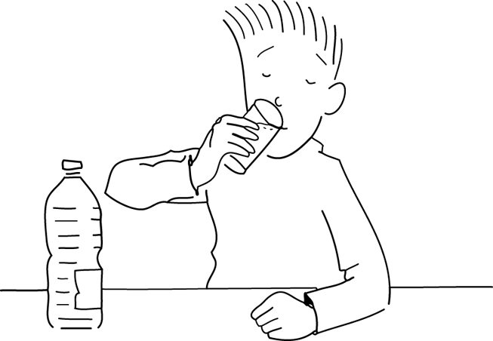
BOIRE choisir le bon support…..
⠃⠕⠊⠗⠑

Slide 25
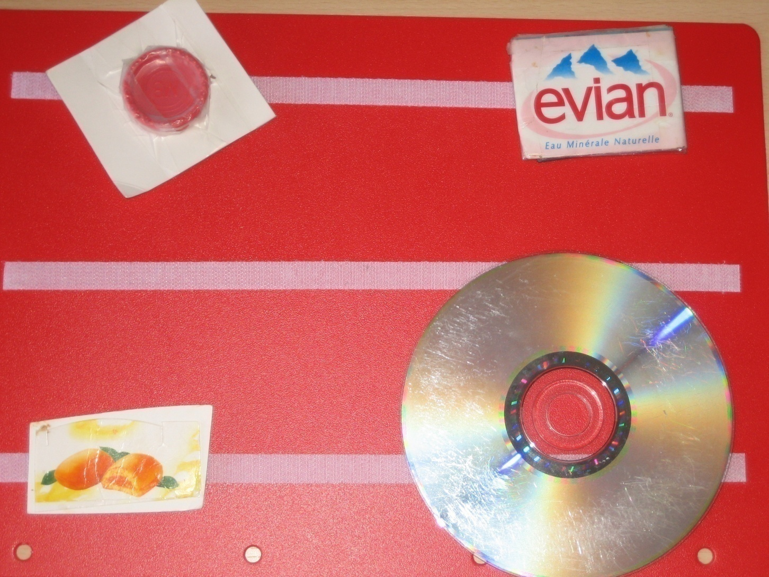
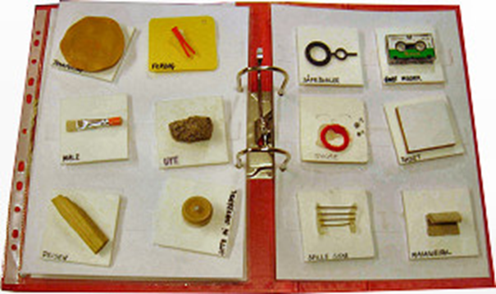
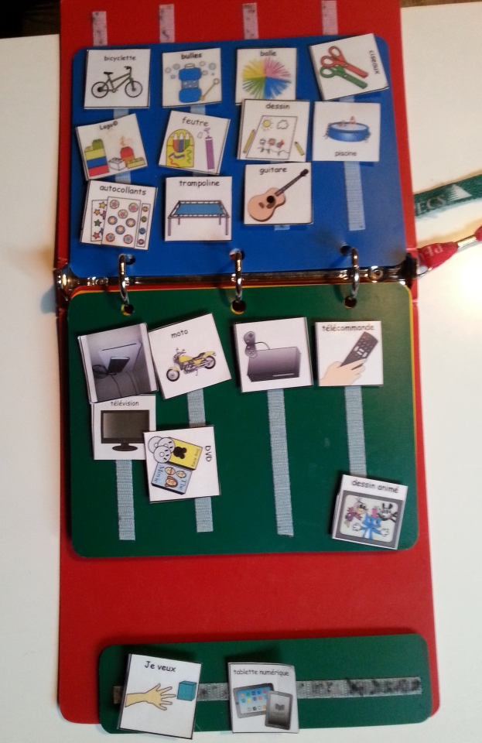
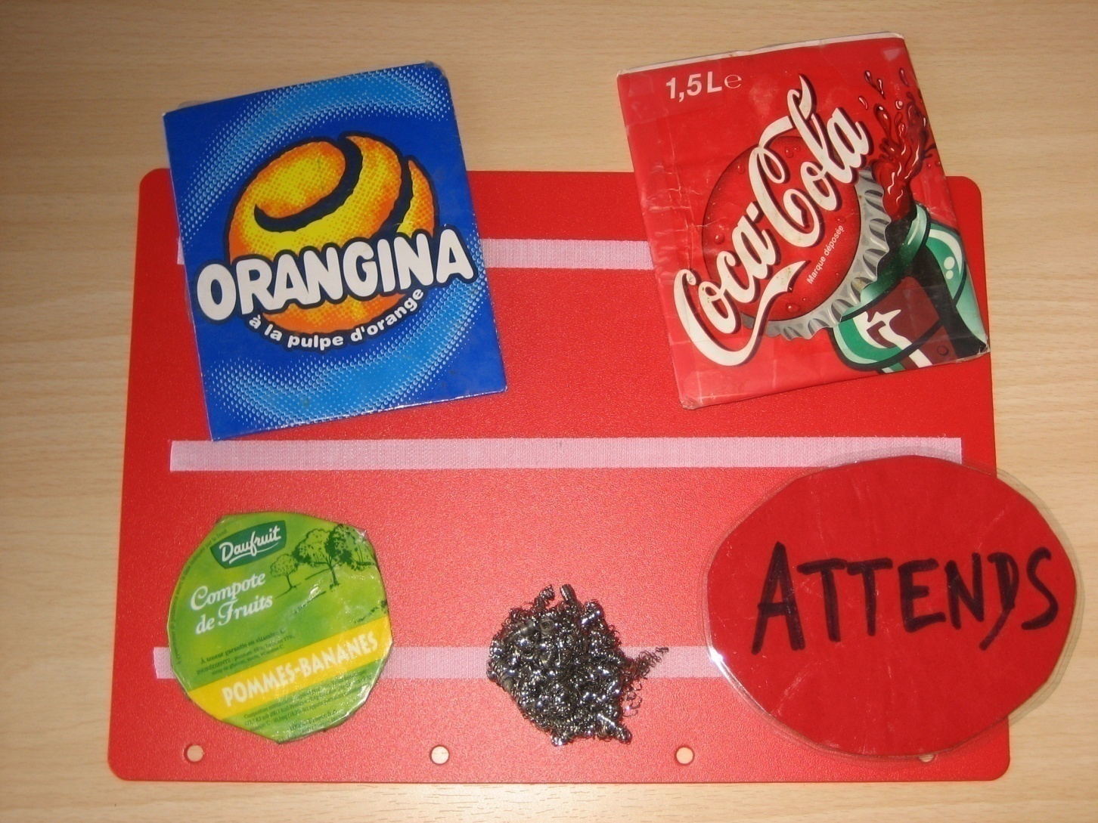
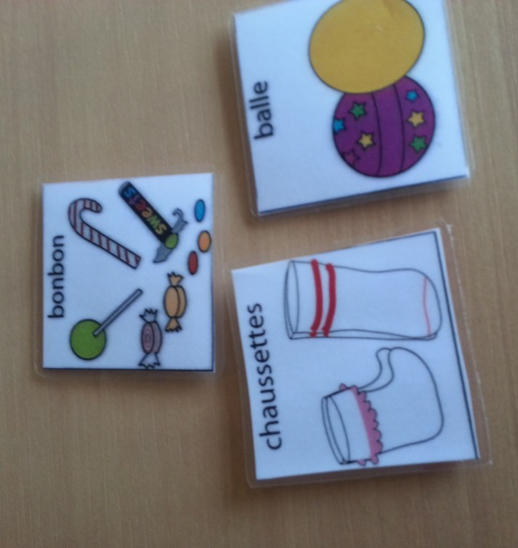
Le PECS et ses adaptations……

Slide 26
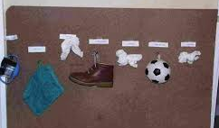
Cécité et TSA
Un monde imprévisible
Permettre la prévisibilité et l’anticipation:
Toucher avant d’agir
Les rituels (début et fin)
Structuration du temps:
  Emploi du temps
  objets symboles par activité
Un environnement repérant demande quelques aménagements
  sécurité
  Si DV Éclairage :
  Attention photophobie!! Contraste!

Slide 27
Prises d’informations concrètes
Aménager l’espace : Structuration
Chaque chose à sa place et une place pour chaque chose
  Repères : exemple Revêtement tactile signifiant
Aider à explorer son environnement immédiat en lui faisant toucher afin de se situer.
La recherche intentionnelle doit être stimulée: coordination auditivo manuelle retardée .
Fraiberg parle de mains « aveugles » …Absence de perception à distance
Eviter les mauvaises expériences
Informer (en coaction si nécessaire) la personne de tout changement dans l’environnement.
Ne laissez pas les objets encombrer la circulation

Slide 28
Le travail des autres sens après évaluation….
Le toucher
Toucher pour compenser la cécité ou la déficience visuelle ne se met pas en place systématiquement: APPRENTISSAGE PRECOCE !!
L’audition
Nos oreilles fonctionnent 24h/24 : pas de paupières à fermer la nuit ! Accés en continu chez l’enfant aveugle , attention à l’enfermement et à la surstimulation.
Verbaliser et toucher l’environnement, les objets pour faire du lien entre les modalités sensorielles
Le gustatif La température 33° pour qu’un aliment ait vraiment du goût
Difficulté pour beaucoup d’enfants aveugles ou malvoyants de passer les étapes de l’alimentation même sans difficultés neuromotrices
L’olfaction L’odorat est constamment en éveil
Les odeurs : responsables de 90% du gout d’un aliment
La proprioception : Mouvement soutenu et incité par la vision: s’orienter vers, se déplacer vers
Retard du développement moteur fréquent associé à la cécité ou malvoyance

Slide 29
Les personnes TSA/DV
Troubles de comportements et transitions……
  Travail en équipe pluridisciplinaire et en collaboration avec les familles
  Transmission
  Passerelle entre secteur enfant et secteur adulte
  Travail en réseaux et formations

